Slide 1
স্বাগতম

Slide 2
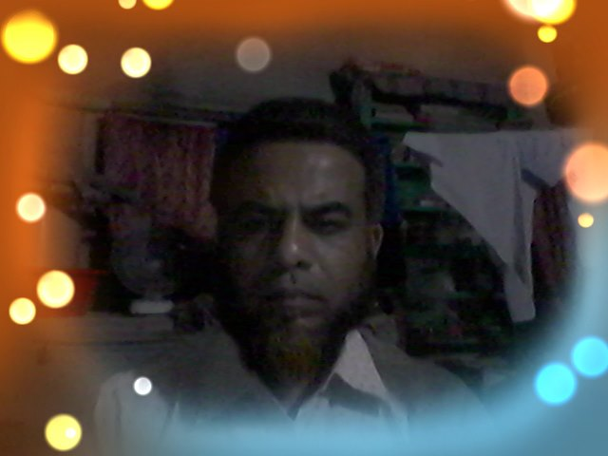
শিক্ষক পরিচিতি
মৃধা বিপ্লব হোসেন
সহকারী শিক্ষক
কাজলী ইসলামীয়া দাখিল মাদ্রাসা
শ্রীপুর, মাগুরা।
মোবাইল নম্বরঃ ০১৯১৬৪০৬২৮৭
ই-মেইলঃ biplobrasida@gmail.com
শিক্ষক বাতায়নঃ biplobrasida

Slide 3
পাঠ পরিচিতি
বিষয়ঃ চারুপাঠ (বাংলা ১ম)
শ্রেনিঃ ৬ষ্ঠ
অধ্যায়ঃ পদ্য
সময়ঃ ৫০ মিনিট

Slide 4
এগুলো কিসের ছবি

Slide 5
আজকের পাঠ
সততার পুরস্কার

Slide 6
এই পাঠ শেষে শিক্ষার্থীরা……
১। আল্লাহর ফেরেস্তা সম্পর্কে বলতে পারবে।
২। ভালো লোক সম্পর্কে ব্যাখ্যা করতে পারবে।
৩। আল্লাহর ক্ষমতা বিশ্লেষন করতে পারবে।

Slide 7
পাঠ বিশ্লেষন
সেকালে ইহুদি বংশে তিনটি লোক ছিল-একজনের সর্বাঙ্গে ধবল, একজনের মাথায় টাক,আরেকজনের দুই চোখ অন্ধ। আল্লাহ তাহাদের পরীক্ষার জন্য তাহাদের কাছে এক ফেরেশতা পাঠাইলেন। ফেরেশতা হইলেন আল্লাহর দূত। তাহারা নূরের তৈয়ারী। আল্লাহর হুকুমে তাঁহারা সকল কাজ করিয়া থাকেন।

Slide 8
একক কাজ
প্রশ্নঃ ১। আল্লাহ তাদের কাছে কি পাঠালেন ? সময়ঃ ২ মিনিট

Slide 9
পাঠ বিশ্লেষন
আমি অন্ধ ছিলাম, পরে আল্লাহ আমাকে দেখিবার ক্ষমতা দিয়াছেন। আমি গরিব ছিলাম, তিনি আমাকে আমির করিয়াছেন। তুমি যা চাও লও। আল্লাহর কসম, আল্লাহর উদ্দেশ্যে যে জিনিস লইতে তোমার মন চায়, তাহা যদি তুমি না লও, তবে আমি তোমাকে কিছুতেই ভালো লোক বলিব না ।

Slide 10
জোড়ায় কাজ
সময়ঃ ৩ মিনিট
প্রশ্নঃ১। অন্ধ লোকটি কথাগুলো কাকে বলে ছিল? ব্যাখ্যা কর ।

Slide 11
পাঠ বিশ্লেষন
স্বর্গীয় দূত অন্ধের কাছে গেলেন। গিয়া বলিলেন, কী তুমি সবচেয়ে ভালবাস? সে বলিল, আল্লাহ আমার চোখ ভালো করিয়া দিন। আমি যেন লোকের মুখ দেখিতে পাই। স্বর্গীয় দূত তাহার চোখে হাত বুলিয়া দিলেন। তাহার চোখ ভাল হইয়া গেল।

Slide 12
দলিয় কাজ
সময়ঃ ৩ মিনিট
প্রশ্নঃ ১। অন্ধের চোখ ভালো হয়েছিল কী? বিশ্লেষন কর ।

Slide 13
মুল্যায়ন
প্রশ্নঃ ১। সেকালে ইহুদি বংশে কয়টি লোক ছিল?
ক) ২ খ) ৩ গ) ৫ ঘ) ৬
প্রশ্নঃ ২। ফেরেশতা হইলেন আল্লাহর-
ক) রাসুল খ) দূত গ) বন্ধু ঘ) কোনটিই নয়

Slide 14
বাড়ীর কাজ
১। কবি ‘সততার পুরস্কার’ কবিতায় কী বুঝিয়েছেন তার তিনটি বাক্য লিখে আনবে।

Slide 15
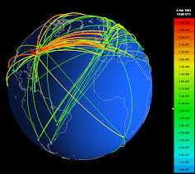
ধন্যবাদ

